Slide 1
Клуб «ПОДВАЛ № 1»
Михаил Вяткин
Осенние Дома
дома-стихи
2025 - сентябрь

Slide 2


Slide 3
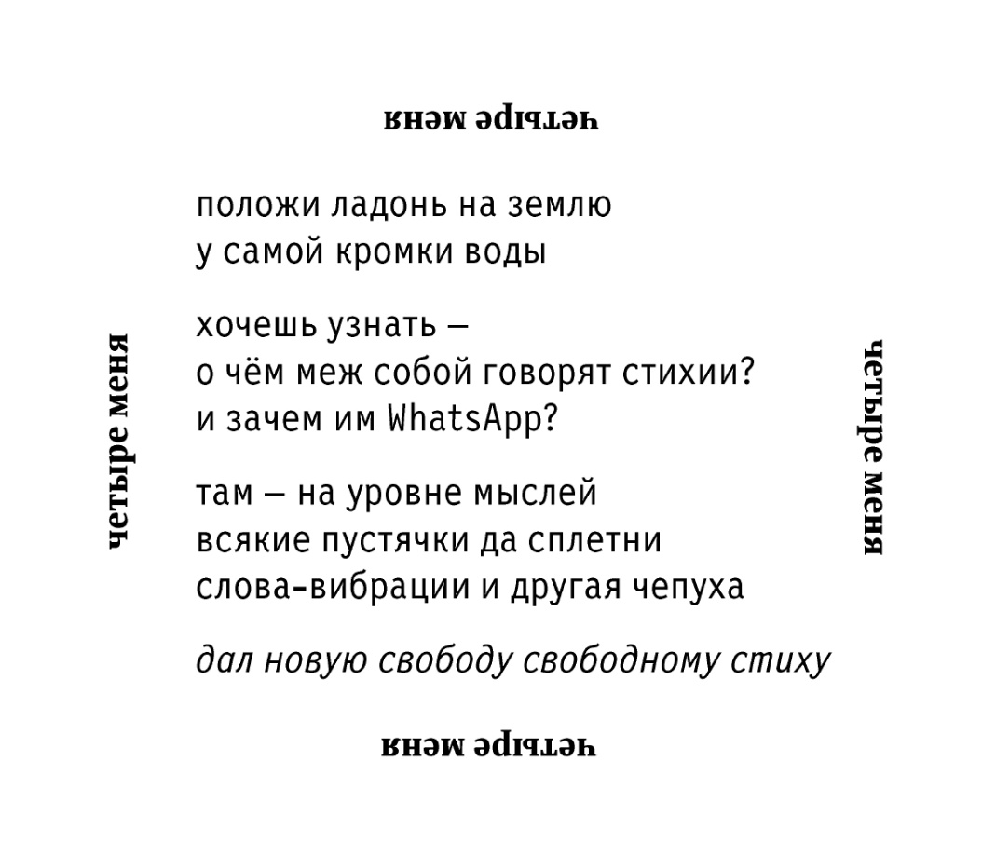

Slide 4


Slide 5


Slide 6
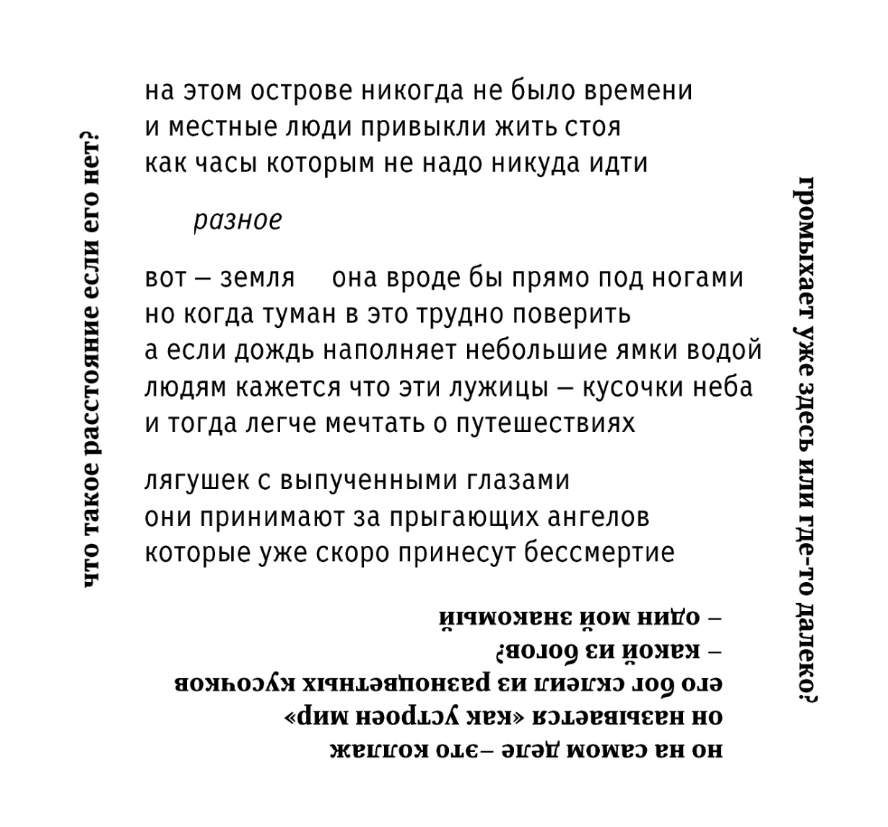

Slide 7
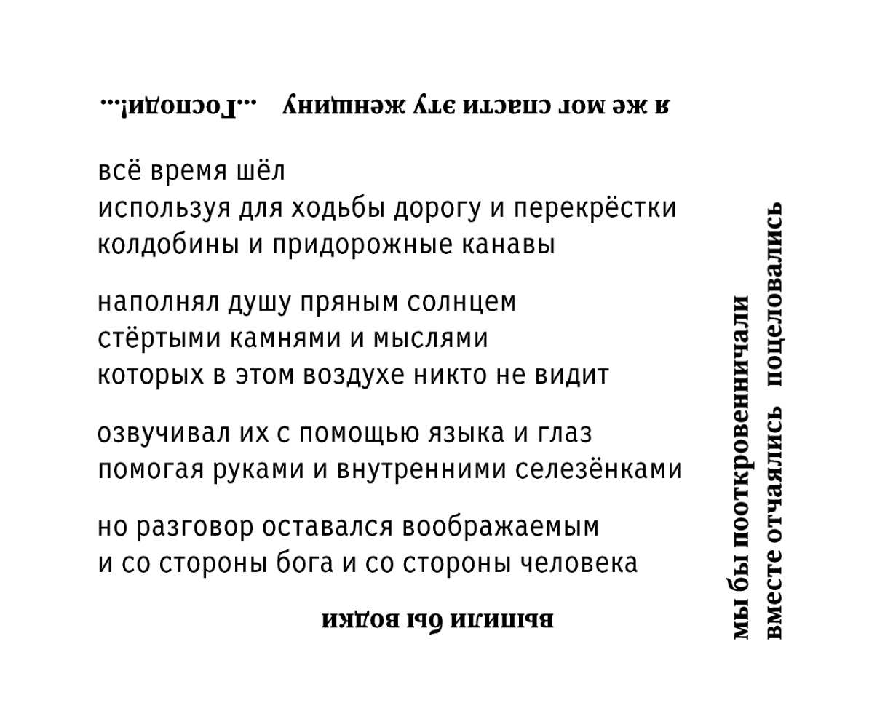

Slide 8
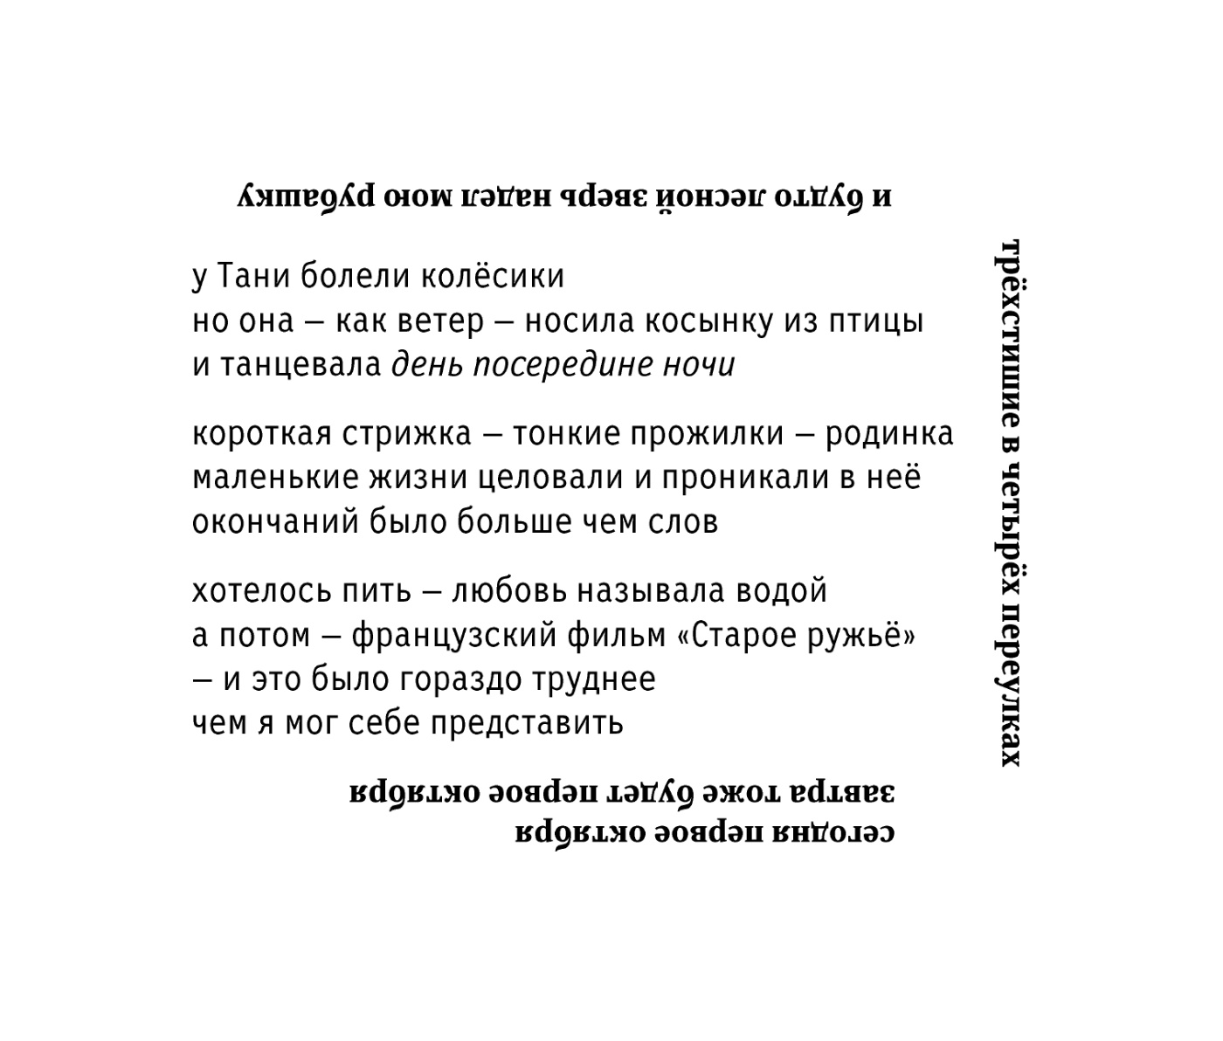

Slide 9
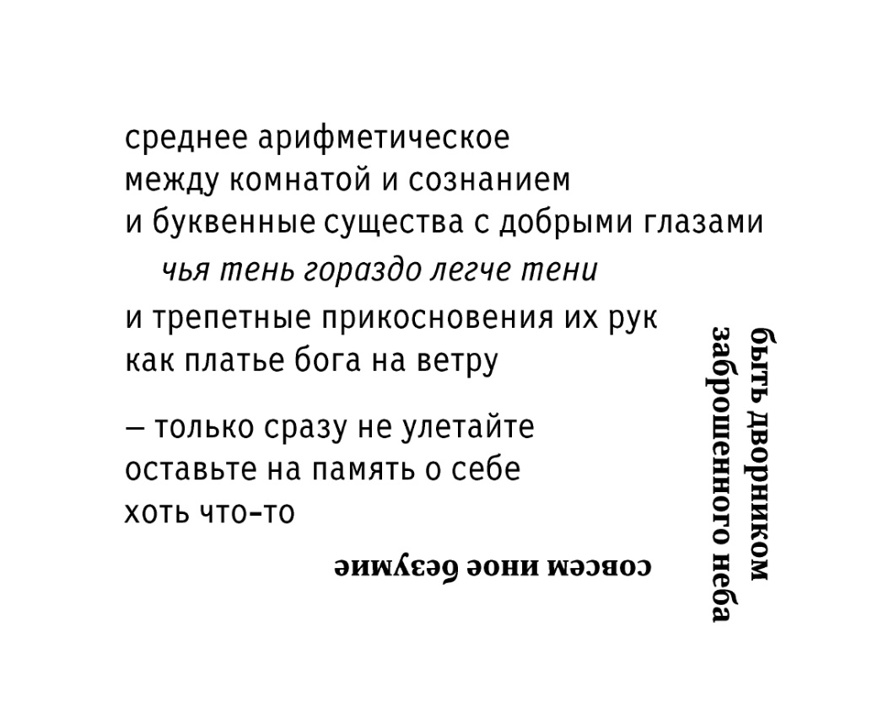

Slide 10
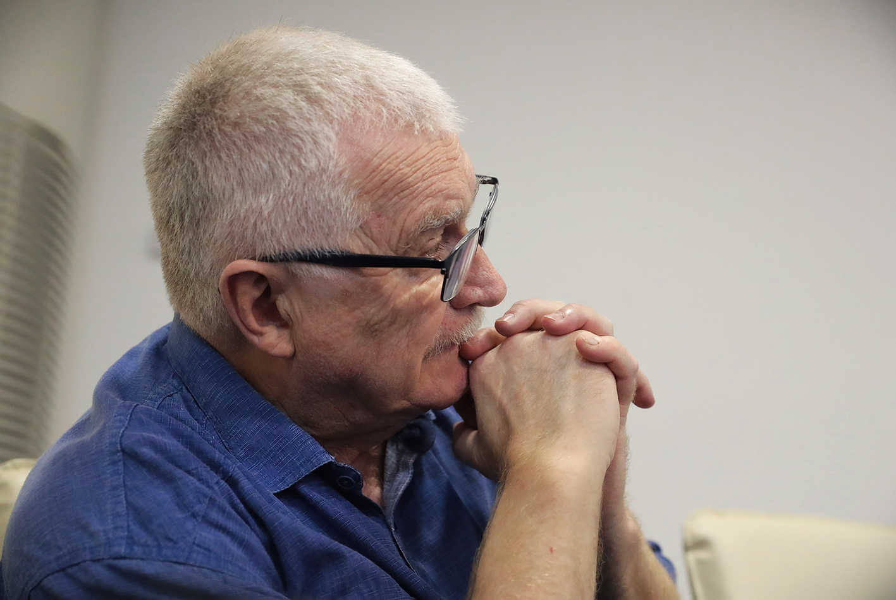
Спасибо
за внимание!
Михаил Вяткин mvyatkin@mail.ru

